Slide 1
Tätigkeiten mit Gefahrstoffen und Biostoffen – Gefährdungen und Schutzmaßnahmen
Vorname Nachname

Slide 2
Agenda Tätigkeiten mit Gefahrstoffen und Biostoffen
Richtiger Umgang mit Gefahrstoffen
Richtiger Umgang mit Biostoffen
Hilfsmittel

Slide 3
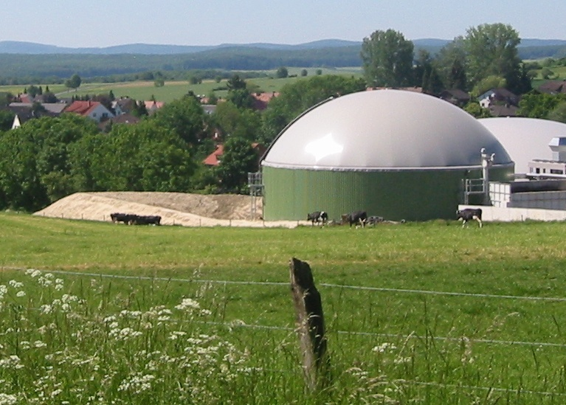
Richtiger Umgang mit Gefahrstoffen

Slide 4
Gefährdungen durch Gefahrstoffe TRGS 529 Nr. 3.2.1
Es gibt Tätigkeiten auf Biogasanlagen, bei denen der Kontakt zu Zusatz- und Hilfsstoffen (z.B. Tätigkeiten an Einbringtechnik) sowie anderen Gefahrstoffen (z.B. Beton-Beschichtungen, Lösungsmittel, Fette, Öle, Rostlöser, etc.) gegeben sein kann.
Mögliche Gefährdungen / Wirkungen von z.B. Bremsenreiniger:
1. Gesundheitsgefahren
Einatmen der Dämpfe: reizt Atemwege, kann Benommenheit, Schwindel, Kopfschmerzen bis hin zu Bewusstlosigkeit verursachen
Hautkontakt: entfettet die Haut stark und kann zu Hautreizungen, Ekzeme und Dermatitis führen
Augenkontakt: schwere Reizungen bis Verätzungen
Verschlucken: sehr gefährlich, Gefahr einer chemischen Pneumonie (Lungenentzündung durch Aspiration)
2. Brand- und Explosionsgefahr
Viele Bremsenreiniger sind leichtentzündlich (meist Kohlenwasserstoff-Gemische)
Dämpfe sind schwerer als Luft, sammeln sich also in Gruben, Schächten, Tanks
Funken, heiße Oberflächen, Rauchen können als Zündquelle dienen
3. Chemische Gefährdungen
Manche Produkte enthalten Chlorverbindungen (reagieren bei Hitze, Flammen, heißen Oberflächen ➔ Bildung von Phosgen (hochgiftig!)
Reaktionsgefahr mit starken Oxidationsmitteln.
4. Gefahren für die Umwelt
Gewässer können verunreinigt werden, …

Slide 5
Gefährdungsbeurteilung Gefahrstoffe I TRGS 529 Nr. 3.1 und 3.2.3
Biogas bzw. dessen Komponenten sind z. T. auch Gefahrstoffe!
Im Rahmen der Gefährdungsbeurteilung hat der Arbeitgeber zu ermitteln,
ob Beschäftigte Tätigkeiten mit Gefahrstoffen durchführen oder
ob Gefahrstoffe bei diesen Tätigkeiten entstehen o. freigesetzt werden.
Ist dies der Fall, so sind entsprechende Schutzmaßnahmen zu ergreifen und zu dokumentieren.
Organisatorische Schutzmaßnahmen
Unterweisung
Personenbezogene Schutzmaßnahmen
Persönliche Schutzausrüstung (PSA)
Substitutionsprüfung
Technische Schutzmaßnahmen
Technische Lüftung
Gefährdungsbeurteilung
Arbeitsabläufe definieren
Zuständigkeiten definieren
Schulungen
Hygiene (Schwarz-Weiß-Trennung)
Gefahrstoffe müssen soweit technisch möglich durch weniger gefährliche Stoffe ersetzt werden.
Freimessen
Absperren von Leitungen
Rangfolge

Slide 6
Gefährdungsbeurteilung Gefahrstoffe II TRGS 529 Nr. 3
Welche Faktoren sind bei der Gefährdungsbeurteilung für Gefahrstoffe zu berücksichtigen:
Gefährliche Eigenschaften von Stoffen
Auch für Biogas!
Arbeits-medizinische Vorsorge
Sicherheits-datenblatt
Aufbewahrungsfrist:
Tätigkeiten mit krebserzeugenden, keimzellmutagenen Stoffen Kat. 1A o. 1B
= bis 40 Jahre nach Ende der Exposition
Tätigkeiten mit reproduktionstoxischen Stoffen Kat. 1A o. 1B
= bis 5 Jahre nach Ende der Exposition
Arbeitsplatz-grenzwerte
Ausmaß der Exposition
Wirksamkeit der Schutzmaß-nahmen
Möglichkeit der Substitution
Arbeits-bedingungen und Verfahren

Slide 7
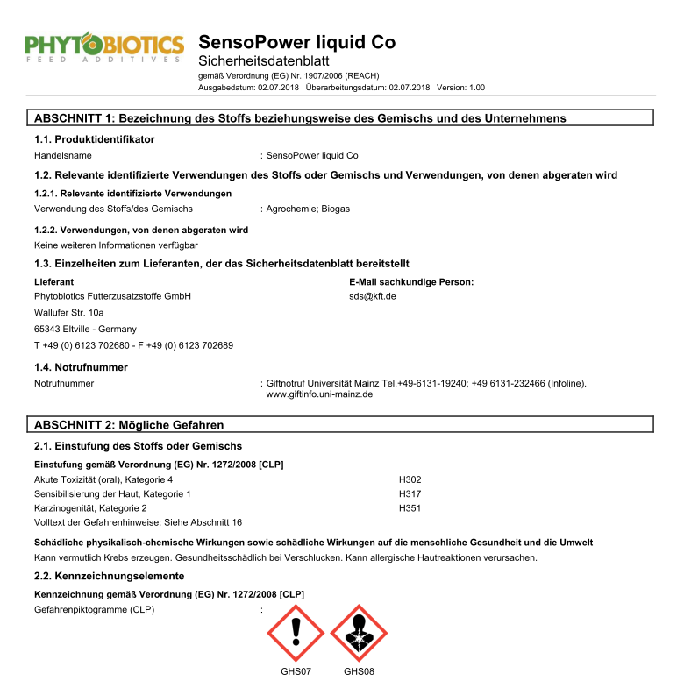
Sicherheitsdatenblatt VO (EU) Nr. 453/2010 (REACH), TRGS 529 Nr. 3.2.3, 4.2.13
Hilfsmittel für die Erstellung der Gefährdungsbeurteilung ist u. a. das Sicherheitsdatenblatt
Bezeichnung des Stoffs bzw. des Gemischs und des Unternehmens
Mögliche Gefahren
Zusammensetzung/Angaben zu Bestandteilen
Erste-Hilfe-Maßnahmen
Maßnahmen zur Brandbekämpfung
Maßnahmen bei unbeabsichtigter Freisetzung
Handhabung und Lagerung
Begrenzung und Überwachung der Exposition/PSA
Physikalische und chemische Eigenschaften
Stabilität und Reaktivität
Toxikologische Angaben
Umweltbezogene Angaben
Hinweise zur Entsorgung
Angaben zum Transport
Rechtsvorschriften
Sonstige Angaben
➔ Ist immer kostenlos spätestens bei der Lieferung vom Inverkehrbringer an den Käufer zu übergeben.
Quelle Sicherheitsdatenblatt: Phytobiotics

Slide 8
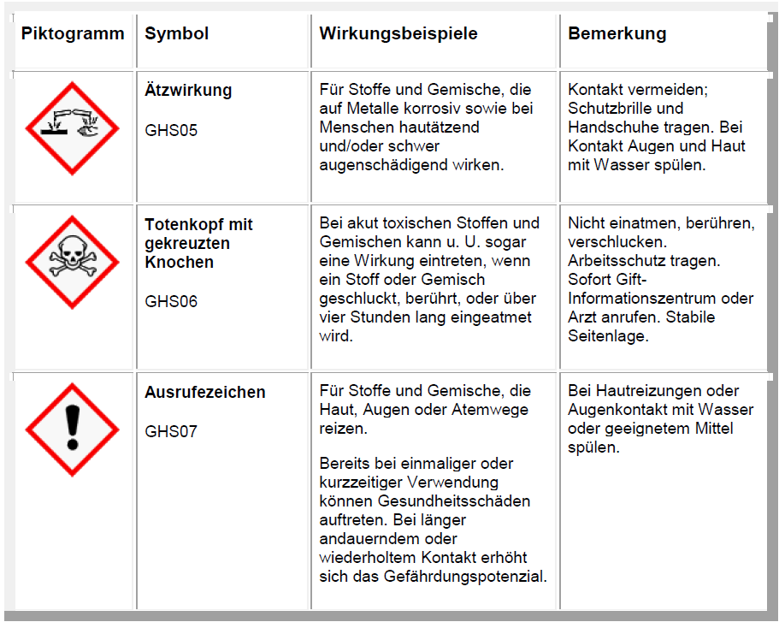
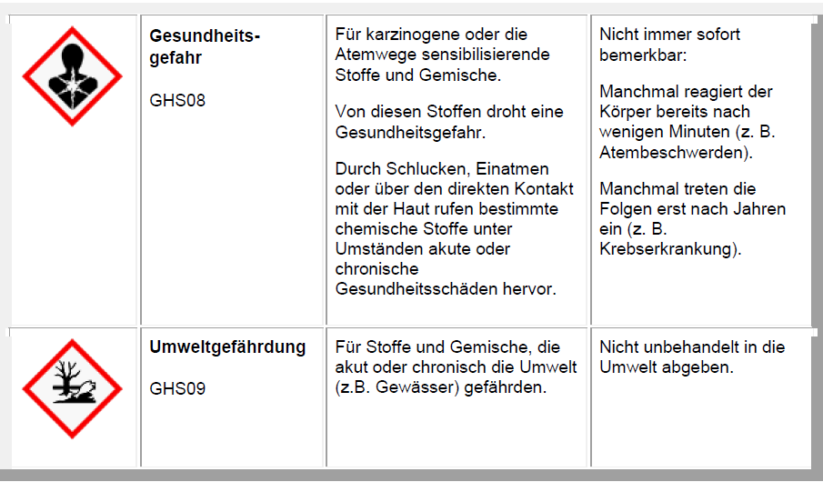
Einstufung, Kennzeichnung, Verpackung CLP - Verordnung (EG) Nr. 1272/2008
Einstufung und Kennzeichnung erfolgt nach dem GHS – Vorgaben, welche in der EU durch die CLP-Verordnung umgesetzt werden (Etikett u. Sicherheitsdatenblatt)
Gefahrenpiktogramme:
➔ Jedes Produkt, das ein derartiges Piktogramm aufweist ist ein Gefahrstoff und entsprechend zu behandeln!
Quelle: Hinweise zum sicheren Umgang mit Gefahrstoffen, Teil 1, Biogas Forum Bayern

Slide 9
Frage an die Teilnehmenden
Welche Gefahrstoffe haben Sie in Ihrem Betrieb?
Bitte notieren Sie in den nächsten 2 Minuten alle Gefahrstoffe, die Ihnen einfallen!

Slide 10
Einstufung, Kennzeichnung, Verpackung CLP - Verordnung (EG) Nr. 1272/2008
Gefahrenhinweise, H-Sätze
Den 71 H-Sätzen wurde zur besseren Handhabung ein Code zugewiesen:
H2XX: physikalische Gefahren
H3XX: Gesundheitsgefahren
H4XX: Umweltgefahren
…
Sicherheitshinweise, P-Sätze
Den 135 P-Sätzen wurde zur besseren Handhabung ein Code zugewiesen:
P1XX: allgemeine Maßnahmen
P2XX: Vorsorgemaßnahmen
P3XX: Reaktion (Maßnahmen nach einem Unfall)
P4XX: Lagerhinweise
P5XX: Entsorgung
…

Slide 11

Wassergefährdungsklassen TRGS 529 4.1.4
Umweltgefährdung nach Wasserrecht
WGK 1 = schwach wassergefährdend
WGK 2 = deutlich wassergefährdend
WGK 3 = stark wassergefährdend
Unterschiedliche Anforderungen an Lagerung und Umgang
Gesetzliche Grundlage:
Wasserhaushaltsgesetz (WHG)
AwSV
Verwaltungsvorschriften

Slide 12



Gefahrstoffetikett CLP - Verordnung (EG) Nr. 1272/2008
Produktname
Beispielprodukt
UFI: Z8RG-34HS-U1PY-LB6T
Enthält: 240 g/L Wirkstoff 1 (21,3 Gew.-%), 390 g/L Wirkstoff 2 (44,8 Gew,-%)
Formulierung: Emulsionskonzentrat
H302 Gesundheitsschädlich bei Verschlucken.
H304 Kann bei Verschlucken und Eindringen in die Atemwege tödlich sein.
H317 Kann allergische Hautreaktionen verursachen.
H319 Verursacht schwere Augenreizungen.
H351 Kann vermutlich Krebs erzeugen.
H400 Sehr giftig für Wasserorganismen.
H410 Sehr giftig für Wasserorganismen mit langfristiger Wirkung.
EUH066 Wiederholter Kontakt kann zu spröder oder rissiger Haut führen.
EUH401 Zur Vermeidung von Risiken für Mensch und Umwelt die Gebrauchsanleitung einhalten.
P101 Ist ärztlicher Rat erforderlich, Verpackung oder Etikett bereithalten.
P280 Vor Gebrauch besondere Anweisungen einholen.
P305+P351+P338 BEI KONTAKT MIT DEN AUGEN: Einige Minuten lang behutsam mit Wasser ausspülen. Eventuell vorhandene Kontaktlinsen nach Möglichkeit entfernen. Weiter ausspülen.
P405 Unter Verschluss lagern.
P501 Inhalt und Behälter der Problemabfallentsorgung zuführen.
Zulassungsinhaber:
PSM GmbH
Chemiestraße 42
D-12345 Musterstadt
Tel. +49 (0)987 / 6543-0
www.psm-gmbh.de
Eindeutiger
Rezepturidentifikatior
H-Sätze
Gefährliche
Inhaltsstoffe
P-Sätze
Piktogramme
Gefahr
5 l
Signalwort
Nennmenge
des Gebindes
Name und Anschrift des Herstellers
Weitere Informationen: BAuA - baua: Praxis kompakt - Gefahrstoffe - Einstufung und Kennzeichnung verstehen - Bundesanstalt für Arbeitsschutz und Arbeitsmedizin

Slide 13
UFI-Code CLP-Verordnung (EG) Nr. 1272/2008
Eindeutiger Rezepturidentifikatior (engl. Unique Formula Identifier)
16-stelliger alphanummerischer Code z. B. S8J0-W0GU-300H-S4UV
Code ist eindeutig einem Gemisch zugeordnet
Eingeführt durch Änderung der CLP-Verordnung im Jahr 2020
Verpflichtend ab 2025
Welchen Zweck hat dieser?
Handelsnamen von Gemischen oft nur mit geringer Aussagekraft oder ähnlich klingend
Bei den Giftnotrufzentralen sind unter der UFI alle relevanten Informationen zu dem jeweiligen Gemisch hinterlegt
Bei Intoxikation können unter Angabe der UFI Informationen zur Patientenversorgung schnell abgefragt werden
➔ Zukünftig sollte die UFI auch Bestandteil der Betriebsanweisungen sein

Slide 14
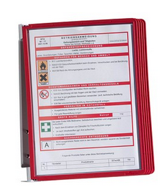
Betriebsanweisungen GefStoffV § 14 und TRGS 529 4.2.1
Aufbau einer Betriebsanweisung:
Arbeitsbereich oder Tätigkeit (z.B. Tätigkeiten mit Biogas
Gefahr für den Menschen u./o. die Umwelt
Schutzmaßnahmen und Verhaltensregeln
Verhalten bei Störungen
Verhalten bei Unfällen
Erste Hilfe Maßnahmen
Instandhaltung
Entsorgung
Folgen bei Nichtbeachtung (z.B. gesundheitliche Folgen)
Musterbetriebsanweisungen der SVLFG
Musterbetriebsanweisungen der BG ETEM
www.bueroshop24.de
Wichtig zu wissen: Betriebsanweisungen…
… sind zwingend zu erstellen für Arbeitsplätze/ Tätigkeiten mit Gefahrstoffen, Biostoffen u. gefährlichen Maschinen
… ersetzen keine Bedienungs- o. Betriebsanleitungen
… müssen in verständlicher Form und Sprache geschrieben sein
… sollten nicht länger als eine Seite sein
… müssen jederzeit für Beschäftigte verfügbar sein
… sollten graphisch einheitlich sein

Slide 15
Informationspflichten beim Umgang mit Gefahrstoffen
Der Anlagenbetreiber hat Sie als Fachfirma darüber zu informieren, welche Gefahrstoffe auf der Anlage vorhanden sind und mit welchen Gefahrstoffen Sie und Ihre Mitarbeitenden bei Ihren Tätigkeiten in Kontakt kommen können.
Sie als Instandhaltungsunternehmen haben den Anlagenbetreiber darüber zu informieren, welche Gefahrstoffe Sie für Ihre spezifischen Tätigkeiten auf die Biogasanlage mitbringen oder auch welche Gefahrstoffe bei Ihren Tätigkeiten entstehen oder freigesetzt werden können.
➔ Alle Mitarbeitenden sind durch die Verantwortlichen entsprechend der Betriebsanweisungen zu unterweisen und explizit auf die Gefährdungen hinzuweisen

Slide 16
Gefahrstoffverzeichnis GefStoffV§ 6 Abs.12
Gefahrstoffverzeichnis nach § 6 Abs.12 GefStoffV
Der Arbeitgeber hat ein Verzeichnis der im Betrieb verwendeten Gefahrstoffe zu führen, in dem auf die entsprechenden Sicherheitsdatenblätter verwiesen wird. Das Verzeichnis muss mindestens folgende Angaben enthalten:
Bezeichnung des Gefahrstoffs
Einstufung des Gefahrstoffs oder Angaben zu den gefährlichen Eigenschaften
Angaben zu den im Betrieb verwendeten Mengenbereichen
Bezeichnung der Arbeitsbereiche, in denen Beschäftigte dem Gefahrstoff ausgesetzt sein können
Mustergefahrstoffverzeichnis bei der SVLFG
Mustergefahrstoffverzeichnis bei der BG ETEM

Slide 17
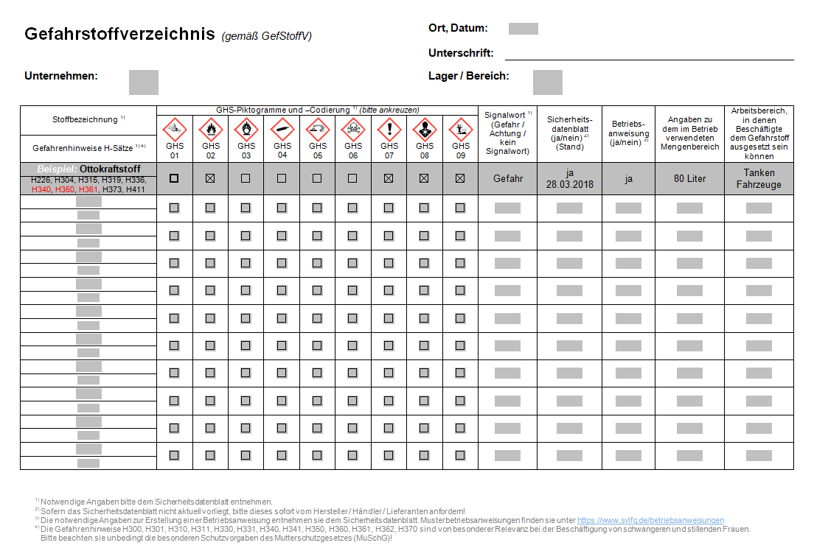
Mustergefahrstoffverzeichnis bei der SVLFG

Slide 18
Umgang mit und Transport von Gefahrstoffen TRGS 529 Nr. 4.2.13
Bei der Handhabung von Intermediate Bulk Containern (IBC), Fässern, Säcken, Paletten, etc. ist darauf zu achten, dass diese nicht beschädigt werden!
Kommt es dennoch zu Beschädigungen sind freigesetzte Gefahrstoffe entsprechend den Vorgaben des Sicherheitsdatenblattes / der Betriebsanweisung aufzunehmen und zu entsorgen. Diese Tätigkeiten dürfen nur von fachkundigen oder besonders unterwiesenen Personen durchgeführt werden. Es ist entsprechende PSA zu tragen.
Beim Transport sind geeignete Hilfsmittel zu verwenden, z.B. Sackkarren, Transportwagen, Gabelstapler.
Die Transportwege sind möglichst kurz zu halten.
Nicht mehr benötigte Reste von Gefahrstoffen sowie deren Verpackungen sind nach Angaben des Herstellers (siehe auch Sicherheitsdatenblatt) ordnungsgemäß zu entsorgen.

Slide 19
Wer darf Tätigkeiten mit Gefahrstoffen durchführen? GefStoffV und TRGS 529 4.2.13
Beschäftigte dürfen Tätigkeiten erst nach erfolgter Unterweisung (u.a. anhand der Betriebsanweisungen) durchführen!
Bei der Unterweisung muss eine fachkundige Person anwesend sein.
Die Betriebsanweisung muss für die Beschäftigten jederzeit zugänglich sein.
Die Vorgaben/Schutzmaßnahmen der TRGS 529 sind einhalten.

Slide 20
EXKURS: Chrom VI an Abgasanlagen
Problemstellung:
Durch den Kontakt chromlegierter Stähle mit alkali- und erdalkalimetallhaltigen (Calcium, Magnesium, Natrium und Kalium) Mineralwolldämmstoffen oder Montagepasten (insbesondere auch bei biogasbetriebenen BHKW-Anlagen) kann es, bei Temperaturen zwischen ca. 300 – 800 °C und atmosphärischem Sauerstoff und Luftfeuchtigkeit nahe der Stahloberfläche, zu einer Bildung von krebserzeugenden Chromaten (Chrom-VI-Verbindungen) kommen, die z. B. gelbliche Ablagerungen bilden. Diese gelblichen Ablagerungen sind sowohl auf den Stählen als auch auf den umgebenden Materialien und Produkten mit bloßem Auge sichtbar.
Gefährdung:
Chrom(VI)-Verbindungen sind krebserzeugend (Kategorie 1B) und können atemwegsirritierend und hautsensibilisierend wirken. Bei akuten Hautverletzungen können einige Chrom(VI)-Verbindungen nach einem Kontakt zu schweren Hautgeschwüren führen. Eine mögliche Gefährdung der Beschäftigten kann daher sowohl inhalativ über die Luft am Arbeitsplatz als auch dermal, über den direkten Kontakt mit der Haut bestehen.

Slide 21
EXKURS: Chrom VI an Abgasanlagen
Schutzmaßnahmen:
Bei Tätigkeiten an Industriekomponenten, an denen eine Chrom(VI)-Belastung vorliegt oder bei denen diese nicht auszuschließen ist, sind die allgemeinen Schutzmaßnahmen der TRGS 561 „Tätigkeiten mit krebserzeugenden Metallen und ihren Verbindungen“ umzusetzen und durch folgende Schutzmaßnahmen zu ergänzen:
Substitutionsprüfung:
Eine Substitution der eingesetzten Materialien ist nur dann zu empfehlen, wenn die Substitute eine geringere Toxizität aufweisen als die aktuell verwendeten Produkte.
Technische Schutzmaßnahmen
Die Entstehung und Ausbreitung von Stäuben in andere Arbeitsbereiche ist zu minimieren. Gitterroste sind z. B. durch Folien abzudecken. Sichtbare Ablagerungen sind mit Entstaubern (Staubklasse H nach DIN EN 60335-2-69) abzusaugen.
Kontaminierte Flächen können mit Reduktionslösungen behandelt werden, um eine mögliche Exposition und Verschleppung in andere, unbelastete Bereiche zu reduzieren. Ob diese Anwendung zu einer vollständigen Dekontamination des Arbeitsbereiches führt, ist bislang nicht bekannt. Die Anwendung eines Dekontaminationsproduktes kann ggf. negative Einflüsse auf die behandelten Materialien haben.

Slide 22
EXKURS: Chrom VI an Abgasanlagen
Persönliche Schutzausrüstung:
Tragen von Chemikalienschutzanzügen Typ 5 (EN ISO 13982-1) mit Kapuze
Tragen nitrilbeschichteter Textilhandschuhe
Tragen von Augenschutz
Bei kurzfristigen Tätigkeiten ist Atemschutz mit mindestens FFP2 zu nutzen, für länger andauernde Tätigkeiten sind Halbmasken mit P3 Filtern zu verwenden
Kontaminierte Einwegschutzkleidung ist zu entsorgen
Da dieses Thema insbesondere auch biogasbetriebene Blockheizkraftwerke (BHKW) im Bereich der Wärmedämmung betreffen kann, finden Sie hier weitere Informationen bei der BG ETEM.
Es sollen weitere Messungen und Untersuchungen durchgeführt werden.

Slide 23
EXKURS: Neu in der TRGS: Dieselmotoremissionen TRGS 529 Nr. 3.2.7,§2 Absatz 3 GefStoffV, TRGS 906 u. 554
Abgase von Dieselmotoren bestehen aus partikelförmigen u. gasförmigen Anteilen:
Dieselrußpartikel (AGW 0,05 mg/m³ EC),
Stickstoffmonoxid (AGW 2,5 mg/m³),
Stickstoffdioxid (AGW 0,95 mg/m³),
Kohlenstoffmonoxid (AGW 35 mg/m³)
Kohlenstoffdioxid (AGW 9100 mg/m³)
Die Exposition der Beschäftigten hängt von zahlreichen Faktoren ab:
Anzahl und Abgasstufe der Dieselmotoren
ggf. nachgerüstete Abgasnachbehandlung
Einsatzbedingungen wie Motorauslastung, Expositionsdauer, Lüftungsbedingungen (z. B. Art der lufttechnischen Maßnahmen, Luftführung, Lüftungsintensität)
Räumliche Bedingungen (z. B. Grundfläche, Raumhöhe, räumliche Gliederung, Raumausfüllung)
Wenn Abgase von Dieselmotoren in ganz o. teilweise geschlossenen Bereichen freigesetzt werden, sind entsprechende Maßnahmen zum Schutz der Beschäftigten erforderlich. ➔ Es gelten die Maßgaben der TRGS 554:
Hervorzuheben sind u.a. die Anschaffung emissionsarmer Antriebstechniken u. Abgasnachbehandlungssysteme, Absaugungen, Minimierung von Motorlaufzeiten u. lüftungstechnische Maßnahmen.
Krebserzeugend
Atemwegsreizend
Arbeitsplatzgrenzwerte (AGW) sind einzuhalten
Giftig, Erstickend

Slide 24
Richtiger Umgang mit Biostoffen

Slide 25
Biostoffe - Risikogruppen
Risikogruppe 1
Biostoffe, bei denen es unwahrscheinlich ist, dass sie beim Menschen eine Krankheit hervorrufen.
Risikogruppe 2
Biostoffe, die eine Krankheit beim Menschen hervorrufen können und eine Gefahr für Beschäftigte darstellen könnten; eine Verbreitung in der Bevölkerung ist unwahrscheinlich; eine wirksame Vorbeugung oder Behandlung ist normalerweise möglich.
Risikogruppe 3
Biostoffe, die eine schwere Krankheit beim Menschen hervorrufen und eine ernste Gefahr für Beschäftigte darstellen können; die Gefahr einer Verbreitung in der Bevölkerung kann bestehen, doch ist normalerweise eine wirksame Vorbeugung oder Behandlung möglich.
Risikogruppe 4
Biostoffe, die eine schwere Krankheit beim Menschen hervorrufen und eine ernste Gefahr für Beschäftigte darstellen; die Gefahr einer Verbreitung in der Bevölkerung ist unter Umständen groß; normalerweise ist eine wirksame Vorbeugung oder Behandlung nicht möglich.
In der Regel auf Biogasanlagen vorzufinden
Quelle: BAUA

Slide 26
Nicht gezielte Tätigkeiten mit biologischen Arbeitsstoffen BioStoffV §2
In der Biostoffverordnung (BioStoffV) wird unterschieden zwischen gezielten Tätigkeiten und nicht gezielten Tätigkeiten mit biologischen Arbeitsstoffen:
Gezielte Tätigkeiten (§ 2 Abs. 8 BioStoffV) liegen vor, wenn biologische Arbeitsstoffe absichtlich eingesetzt werden, also wenn ihr Vorhandensein bekannt ist und gezielt mit ihnen gearbeitet wird (z. B. in einem mikrobiologischen Labor).
Nicht gezielte Tätigkeiten (§ 2 Abs. 9 BioStoffV) sind dagegen solche, bei denen biologische Arbeitsstoffe nicht absichtlich verwendet werden, sondern bei denen ihr Auftreten nur möglich oder wahrscheinlich ist. ➔ Das bedeutet: Der biologische Arbeitsstoff ist nicht das Arbeitsmittel selbst, sondern kann als Begleitfaktor oder Nebenprodukt auftreten.
➔ Bei Tätigkeiten in der Biogasanlage handelt es sich um „nicht gezielte Tätigkeiten“, daher ist keine Sicherheitsstufe erforderlich, die durch biologische Arbeitsstoffe auftretenden Gefährdungen sind jedoch in einer Gefährdungsbeurteilung zu ermitteln, zu bewerten und es sind entsprechende Schutzmaßnahmen abzuleiten!

Slide 27
Gefährdungsbeurteilung (GBU) Biostoffe
Die GBU für Biostoffe ist analog der GBU für Gefahrstoffe durchzuführen, wobei hier keine Substitutionsprüfung erforderlich ist.
Im Rahmen der GBU für den Umgang mit Biostoffen sind
die TRBA 500 (Grundlegende Maßnahmen bei Tätigkeiten mit Biostoffen) und
die TRBA 230 (Spezielle Anforderungen für landwirtschaftliche Biogasanlagen) zu berücksichtigen.
Bei dem Einsatz von besonderen Einsatzstoffen ist auch die TRBA 214 zu beachten.
Die Schutzmaßnahmen sind nach dem TOP Prinzip zu ergreifen:
Technische Schutzmaßnahmen:
Bereitstellen von Waschgelegenheiten
Bereitstellen von Schwarz-Weiß-Trennung (min. über Doppelspind)
Bereitstellen von Einrichtungen zur Reinigung von verschmutztem Schuhwerk

Slide 28
Gefährdungsbeurteilung Biostoffe
Organisatorische Maßnahmen
Bereitstellen von Schutzkleidung und PSA
Reinigung von Arbeitsmitteln und Arbeitsräumen (Reinigungsplan)
Organisation von persönlichen Hygienemaßnahmen (Hygieneplan und Hautschutzplan)
Organisation von arbeitsmedizinischer Beratung und Vorsorge
Reinigung von verschmutzter Arbeits- und Schutzkleidung (intern- o. extern)
Erstellen von Betriebsanweisungen und Unterweisung der Beschäftigten
Persönliche Maßnahmen
Beachten des Hygieneplans u. des Hautschutzplans insbesondere vor Pausen
Tragen von PSA
Essen, Trinken, Rauchen nur in sauberen Bereichen
Regelmäßige Handdesinfektion

Slide 29
Hilfsmittel

Slide 30
Hilfsmittel Gefahrstoffe und Biostoffe
Sicher arbeiten mit Gefahrstoffen:
www.bgetem.de, WebCode M18724371
Unterweisungsfilm:
Biologische Arbeitsstoffe in Biogasanlagen
Muster Betriebsanweisungen der SVLFG und der BG ETEM:
SVLFG | Biostoffe
Muster für einen Reinigungs- und Hygieneplan in der TRBA 500 Anhang 1
BAuA - Regelwerk - TRBA 500 Grundlegende Maßnahmen bei Tätigkeiten mit biologischen Arbeitsstoffen - Bundesanstalt für Arbeitsschutz und Arbeitsmedizin

Slide 31
Vielen Dank für Ihre Aufmerksamkeit!

